Slide 1
KHỞI ĐỘNG
Đọc phân vai phần 1 vở kịch “Lòng dân”.
Nêu nội dung phần 1 của vở kịch.

Slide 2
LÒNG DÂN (tiếp theo)
TẬP ĐỌC
Theo Nguyễn Văn Xe
Notes:
Hỏi: Kết thúc phần một vở kịch “Lòng dân” là chi tiết nào?
Câu chuyện tiếp theo diễn ra ra sao > Cùng tìm hiểu tiếp

Slide 3
YÊU CẦU CẦN ĐẠT
Hiểu một số từ ngữ liên quan đến nội dung bài. Hiểu ý nghĩa của bài tập đọc.
Đọc trôi chảy, lưu loát toàn bài. Đọc diễn cảm bài đúng ngữ điệu các câu kể, hỏi, cảm, khiến trong bài, phù hợp với tính cách nhân vật.

Slide 4
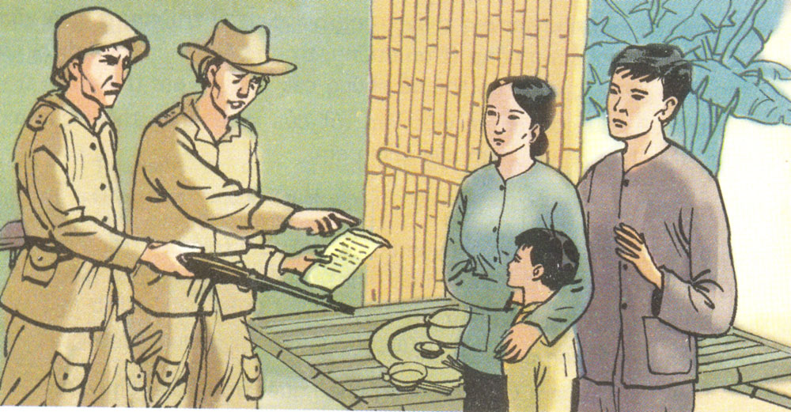
Notes:
- Hỏi HS: Bức tranh vẽ gì?

Slide 5
Bài tập đọc chia làm mấy đoạn? Đó là đoạn nào?
Đoạn 1: Từ đầu đến lời chú cán bộ (Để tui đi lấy.)*
Đoạn 2: Từ lời cai (Để chị này đi lấy) đến lời cai (Thôi, trói lại dẫn đi).*
Đoạn 3: Còn lại.

Slide 6
Luyện đọc:
* Đọc đúng:
- Hừm, miễn cưỡng, ngượng ngập,…
* Giải nghĩa từ:
- Tía:
- Chỉ:
- Nè:
Notes:
- GV cho HS giải nghĩa từ > Những từ ngữ địa phương vùng Nam Bộ

Slide 7
TÌM HIỂU BÀI

Slide 8
1. An đã làm cho bọn giặc mừng hụt như thế nào?
Qua đó con thấy An là cậu bé như thế nào?
Khi bọn giặc hỏi An: Ông đó phải tía mày không?An trả lời hổng phải tía làm chúng hí hửng tưởng An đã sợ nên khai thật. Không ngờ, An thông minh, làm chúng tẽn tò: Cháu… kêu bằng ba, chứ hổng phải tía.
An là cậu bé thông minh, hiểu chuyện
“tía” và “ba” thuộc
từ loại gì con đã học?

Slide 9
2. Những chi tiết nào cho thấy dì Năm ứng xử rất thông minh?
- Dì vờ hỏi chú cán bộ để giấy tờ chỗ nào, rồi nói tên, tuổi của chồng, tên bố chồng để chú cán bộ biết mà nói theo.

Slide 10
3. Em có nhận xét gì về từng nhân vật trong vở kịch?
Thông minh, mưu trí, dũng cảm, lừa giặc, cứu chú cán bộ
Vô tư, hồn nhiên nhưng rất nhanh trí
Lúc thì hống hoách, huênh hoang; khi thì ngon ngọt, dụ dỗ, xu nịnh
Bình tĩnh, tự nhiên tham gia vào màn kịch do dì Năm dựng lên để lừa địch

Slide 11
4. Vì sao vở kịch được đặt tên là “Lòng dân”?
Vở kịch thể hiện tấm lòng son sắt của người dân Nam Bộ đối với cách mạng.
Người dâm tin yêu cách mạng, sẵn sàng xả thân bảo vệ cách mạng.
Lòng dân là chỗ dựa vững chắc nhất của Cách mạng.

Slide 12
Nội dung: Ca ngợi mẹ con dì Năm dũng cảm, mưu trí để lừa giặc, tấm long son sắt của người dân Nam Bộ đối với Cách mạng.

Slide 13
Luyện đọc diễn cảm
Giọng đọc thay đổi linh hoạt, hợp với tính cách của từng nhân vật, hợp với tình huống của vở kịch. Biết đọc diễn cảm đoạn kịch theo cách phân vai.
Notes:
- Gịong cai và lính: khi dịu giọng để mua chuộc dụ dỗ, lúc hống hách để dạo dẫm, lúc ngọt ngào xin ăn.
Gịong An thật thà, hồn nhiên.
Gịong dì Năm và chú cán bộ: tự nhiên, bình tĩnh.

Slide 14
EM THỬ LÀM
DIỄN VIÊN
Notes:
- Cho HS diễn lại vở kịch

Slide 15
VẬN DỤNG, TRẢI NGHIỆM
Sau bài học, em có cảm nghĩ gì về tình cảm của những người dân dành cho cách mạng ?
Chuẩn bị bài : Những con sếu bằng giấy

